Slide 1

Projekt: Moderní škola 2010
registrační číslo: CZ.1.07/1.4.00/21.1091
Číslo DUM: VY_32_INOVACE_16
Předmět: Zeměpis
Autor: Petra Morchová
Tento výukový materiál vznikl v rámci Operačního programu Vzdělávání pro konkurenceschopnost.

Slide 2
VY_32_INOVACE_16_svycarsko
Název: Z Švýcarsko
Anotace: program upevňuje orientaci na mapě, rozšiřuje základní přehled o přírodních podmínkách a životě lidí ve Švýcarsku
 |  |  |  | Datum vzniku: 18. 12. 2011
Jazyk: český |  |  |  | Datum odpilotování: 19. 12. 2011
Očekávaný výstup: vytvoření souvislostí mezi přírodními podmínkami, historickým vývojem a životními podmínkami lidí žijících ve Švýcarsku
Speciální vzdělávací potřeby: 1
Klíčová slova: federativní republika, kantony, střední Evropa, neutralita, Alpy, Švýcarský Jura, Rýn, Rhôna, Bodamské a Ženevské jezero, Bern, Curych, Ženeva, Basilej, Lucern, mezinárodní organizace, němčina, francouzština, italština, rétorománština, švýcarský frank, bankovnictví, hodinářský, farmaceutický a potravinářský průmysl, mléčné výrobky
Druh učebního materiálu: PPT prezentace
Druh interaktivity: podle pokynů u slepé mapy vyhledávání informací z atlasu
Cílová skupina: 9. ročník
Stupeň a typ vzdělávání: základní – druhý stupeň |  | Typická věková skupina: 14 – 15 let
Celková velikost: 4,81 MB

Slide 3

ŠVÝCARSKO

Slide 4
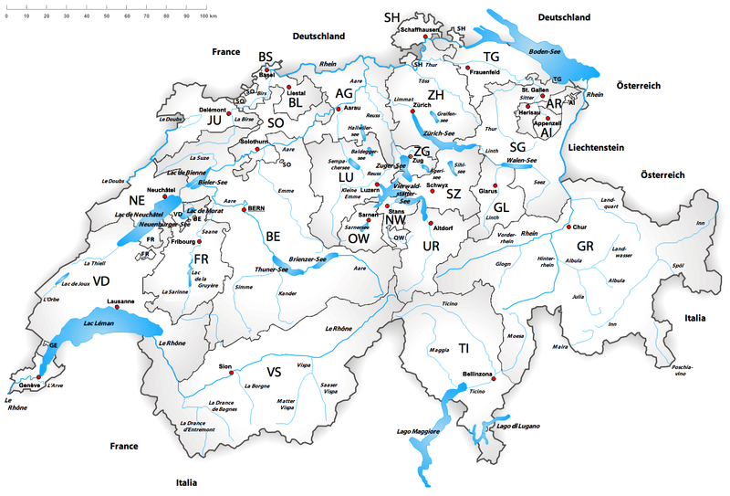
Poloha
Federativní republika ve střední
Evropě složená z 26 autonomních
kantonů. Je symbolem neutrality.

Slide 5
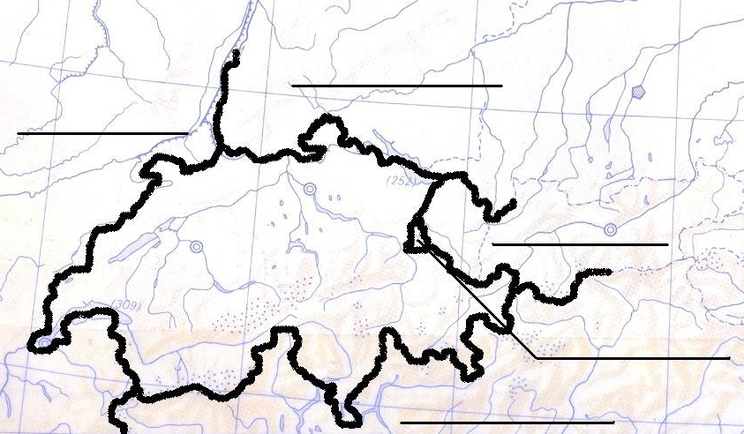
Urči sousední státy

Slide 6
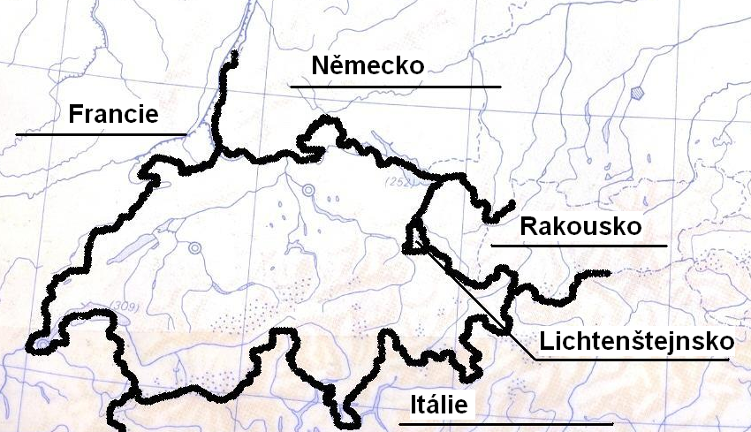
Kontrola

Slide 7
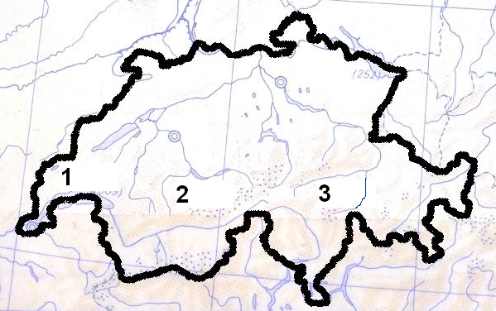
O která pohoří se jedná?

Slide 8
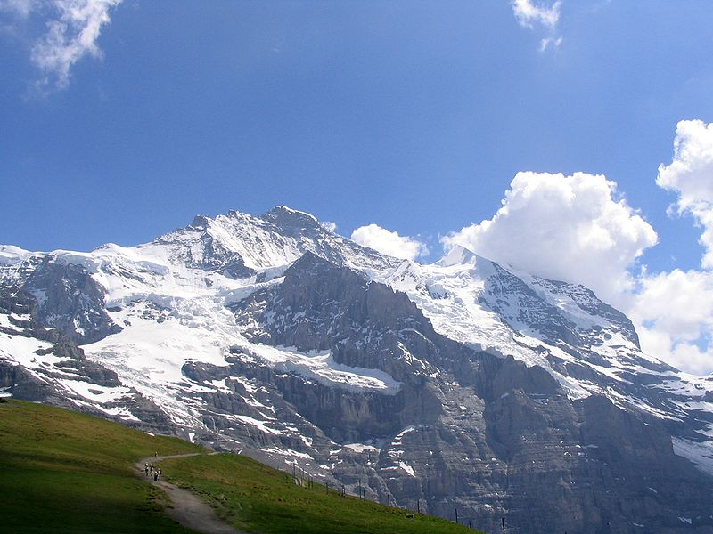
Kontrola
Švýcarský Jura
Bernské Alpy
Rhaetské alpy
Jungfrau – jeden ze známých vrcholů stejnojmenného horského masivu v Bernských Alpách

Slide 9
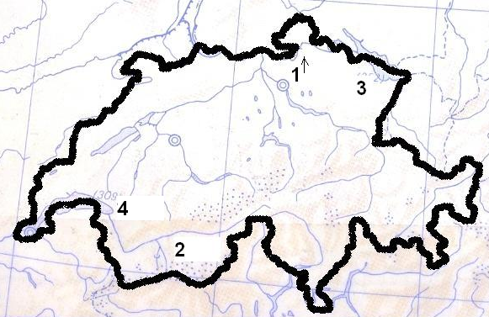
O které řeky a jezera se jedná?

Slide 10
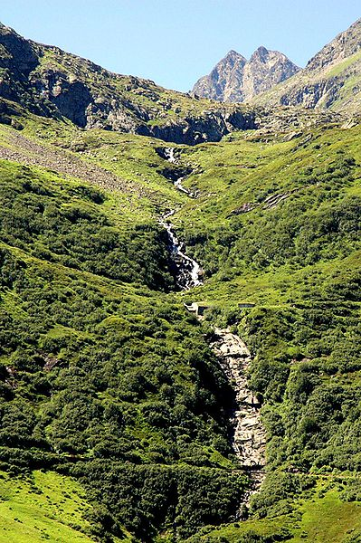
Kontrola
Rýn
Rhôna
Bodamské jezero
Ženevské jezero
Prameny Rýna

Slide 11
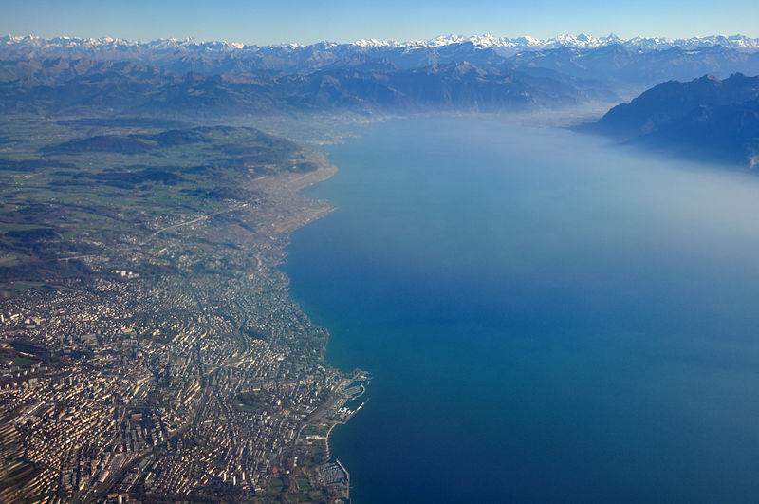
Ženevské jezero
Největší jezero v Alpách
Leží na hranici Švýcarska a Francie

Slide 12
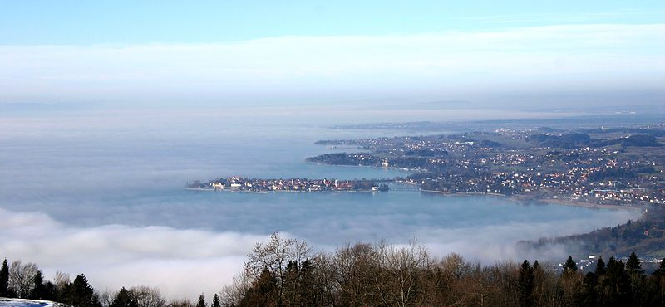
Bodamské jezero
Leží na hranicích Rakouska, Německa a Švýcarska
Je největším jezerem Rakouska a Německa a druhým největším v Švýcarsku
Na hladině jezera nejsou definované žádné oficiální hranice

Slide 13
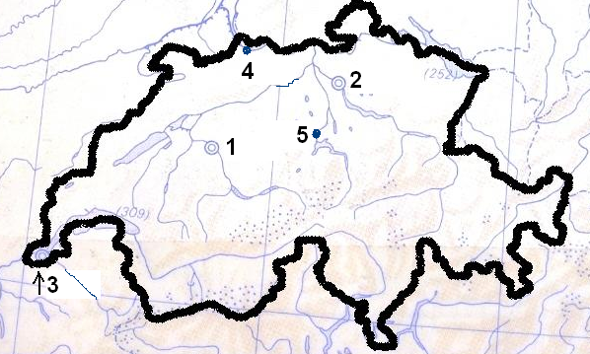
V atlasu vyhledej názvy měst

Slide 14
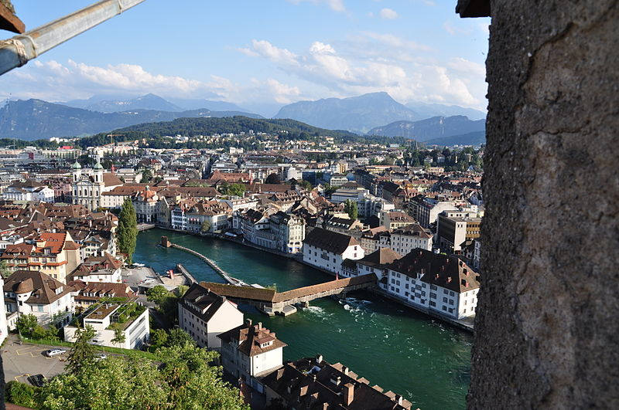
Kontrola
Bern
Curych
Ženeva
Basilej
Lucern
Lucern

Slide 15
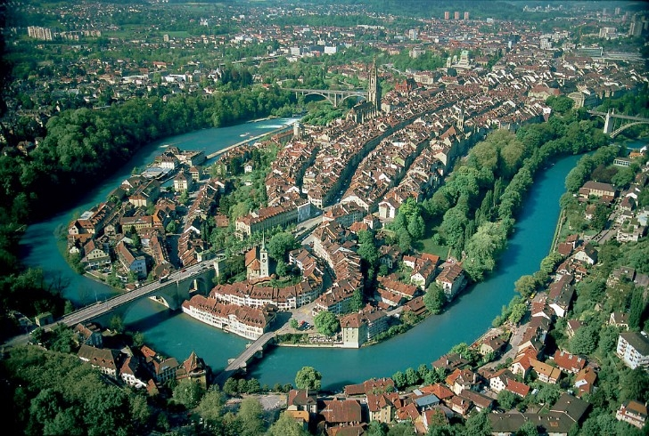
Bern
Hlavní město Švýcarska

Slide 16
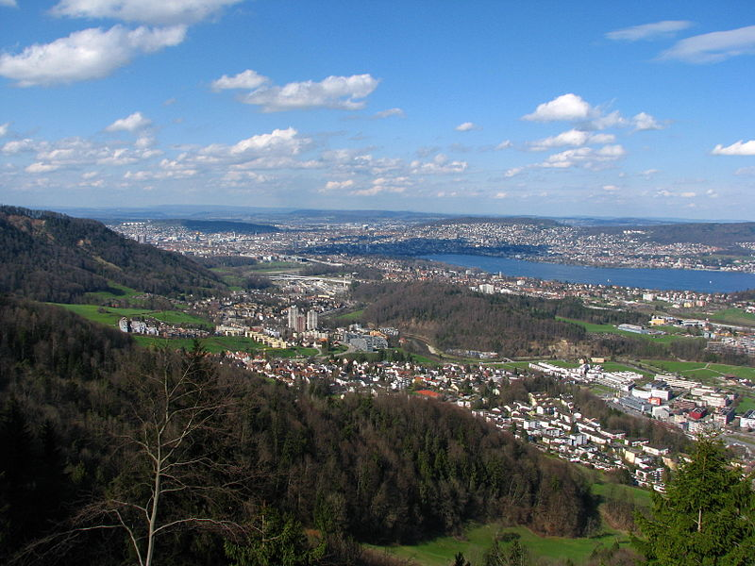
Curych
Největší město Švýcarska
Leží na severu Curyšského jezera

Slide 17
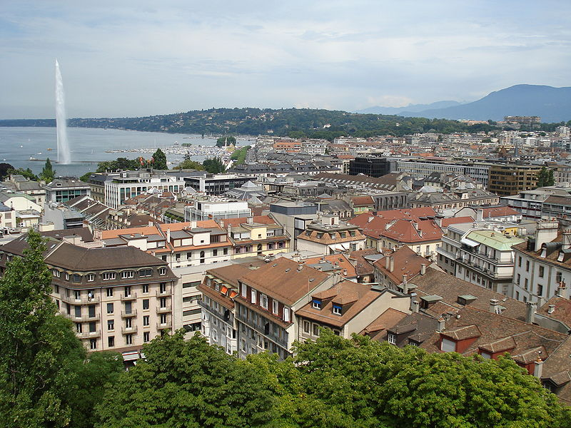
Ženeva
Druhé největší město Švýcarska
Středisko francouzsky mluvící části Švýcarska
Bankovní a obchodní centrum
Světové středisko hodinářského průmyslu
Sídlo mnoha mezinárodních organizací

Slide 18
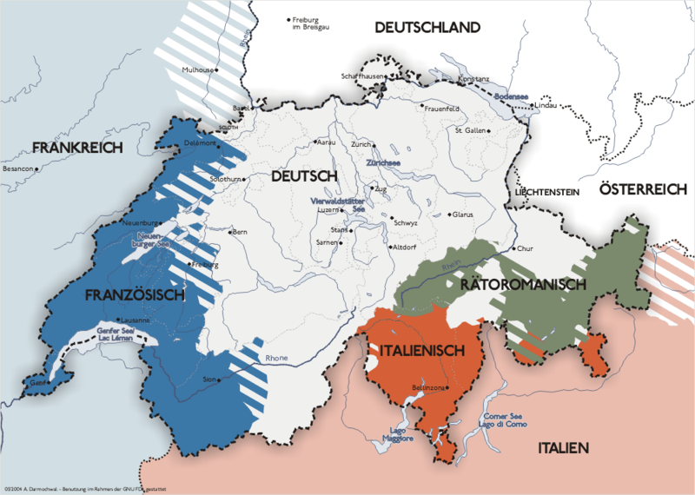
Jazykové oblasti
Švýcarsko má 4 úřední jazyky – němčinu, francouzštinu,
italštinu a rétorománštinu

Slide 19
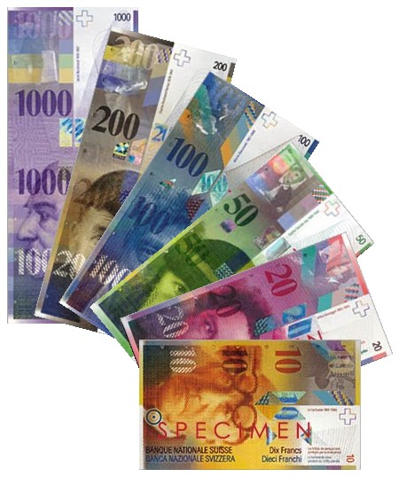
Měna
Švýcarský frank

Slide 20
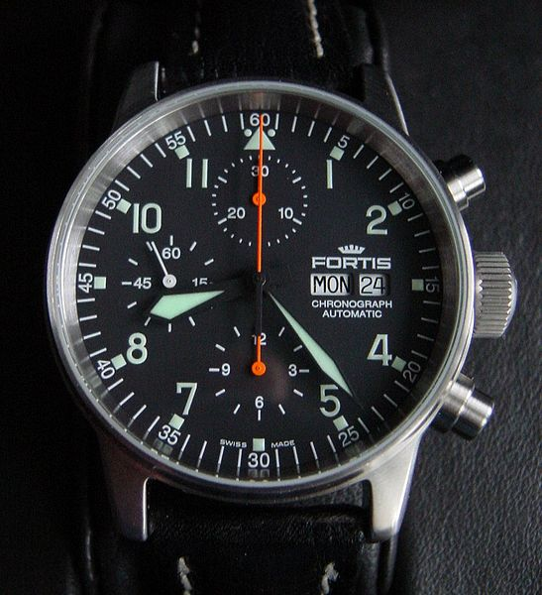
Hospodářství
Švýcarsko patří mezi nejbohatší státy světa.
Finanční služby (bankovnictví) vysoké úrovně a mezinárodního významu
Vyspělý turistický ruch
1) Průmysl
  Přesné strojírenství (hodinky)
  Farmaceutický
  Potravinářský (např. firma Nestlé)

Slide 21
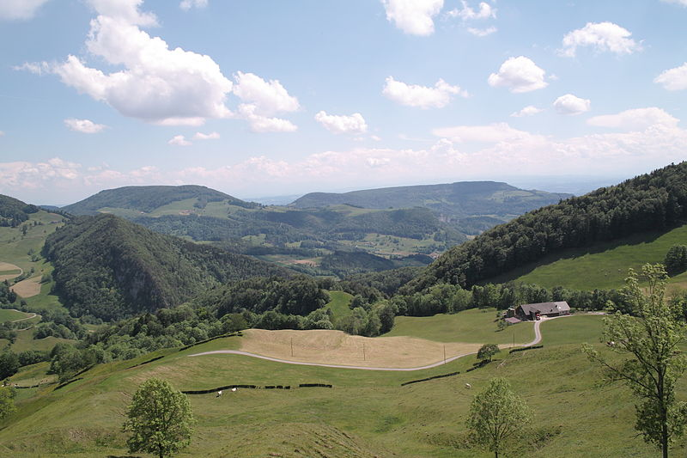
2) Zemědělství
  Chov skotu a ovcí – pastviny tvoří 40% území (produkce mléka a mléčných výrobků)

Slide 22
Zdroje
http://cs.wikipedia.org/wiki/Soubor:Flag_of_Switzerland.svg
http://cs.wikipedia.org/wiki/Soubor:Karte_Schweiz_Details.png; licence: Creative Commons Uveďte autora-Zachovejte licenci 3.0 Unported; autor: wiki-vr
http://cs.wikipedia.org/wiki/Soubor:Jungfrau_2416.jpg; licence: Uveďte autora-Zachovejte licenci 3.0 Unported; autor: Dirk Beyer
http://commons.wikimedia.org/wiki/File:2011-11-17_13-35-27_Switzerland_Canton_de_Vaud_Pr%C3%A9verenges.jpg?uselang=cs; licence: Creative Commons Uveďte autora-Zachovejte licenci 3.0 Unported; autor: Hansueli Krapf
http://cs.wikipedia.org/wiki/Soubor:Vorderrhein.jpg; licence: Creative Commons Uveďte autora-Zachovejte licenci 3.0 Unported
http://commons.wikimedia.org/wiki/File:Bodensee_2_069.jpg?uselang=cs; licence: Creative Commons Uveďte autora-Zachovejte licenci 1.0 Generic; autor: Les Meloures at lb.wikipedia
http://cs.wikipedia.org/wiki/Soubor:Bern_luftaufnahme.png
http://commons.wikimedia.org/wiki/File:Luzern_-_View_from_above_the_city.jpg?uselang=cs; licence: Creative Commons Uveďte autora-Zachovejte licenci 2.0 Generic; autor: Laszlo Daroczy
http://commons.wikimedia.org/wiki/File:Felsenegg_-_Leimbach_-_Z%C3%BCrich_-_K%C3%A4ferberg_IMG_3237.JPG?uselang=cs; licence: Creative Commons Uveďte autora-Zachovejte licenci 3.0 Unported; autor: Roland zh
http://commons.wikimedia.org/wiki/File:Genf_Altstadt_See.JPG?uselang=cs; licence: Creative Commons Uveďte autora-Zachovejte licenci 3.0 Unported; autor: Contradictus
http://cs.wikipedia.org/wiki/Soubor:KARTE_schweiz_sprachen.png; licence: Creative Commons Uveďte autora-Zachovejte licenci 2.0 Generic; autor: Sansculotte at de.wikipedia
http://cs.wikipedia.org/wiki/Soubor:CHF_Banknotes.jpg
http://cs.wikipedia.org/wiki/Soubor:FORTIS-Flieger-Chronograph.jpg; licence: Creative Commons Uveďte autora-Zachovejte licenci 3.0 Unported; autor: gus27
http://commons.wikimedia.org/wiki/File:Muemliswil_Wechten_01.jpg?uselang=cs; licence: Creative Commons CC0 1.0 Universal Public Domain Dedication; autor: Gestumblindi
BRINKE, Josef. Evropa : Sešitové vydání pro základní školy. 2. vydání. Praha : Kartografie Praha, 1998. 24 s. ISBN 80-7011-374-X

Slide 23
Materiály jsou určeny pro bezplatné používání pro potřeby
výuky na všech typech škol. Jakékoliv další využití podléhá
Autorskému zákonu.

